Slide 1
Лекция 4. Институты и институциональный подход

Slide 2
План
Институционализм среди других объяснительных подходов
Институт: понятие и функции
Разновидности институционального подхода
Институты, агенты и структуры

Slide 3
1. Институционализм среди других объяснительных подходов

Slide 4
Разные «точки отсчета» при конструировании теорий в социальных науках
Методологический индивидуализм: поведение объясняется через предзаданные (природой) предпочтения и поведенческие механизмы
Homo economicus
Коррекция «мейнстримного» подхода психологией (поведенческая экономика и не только)
«Социологический детерминизм»: поведение и предпочтения объясняются социальными характеристиками (принадлежностью к классу, другим социальным группам/категориям)
Разновидности институционального подхода: значение социальных практик, норм, «правил игры»

Slide 5
Упрощенное сопоставление некоторых объяснительных подходов
 | Бихевиоралистский подход | Марксистский подход | Институциональный подход
Ключевые детерминанты поведения | Предпочтения агентов | Классовые характеристики | Взаимодействия предпочтений с имеющимися «правилами игры»
Откуда берутся предпочтения | Предзаданы, существуют как бы по умолчанию | Формируются классовой принадлежностью и механизмами власти | Формируются под воздействием локальных институтов
Трактовка политических институтов | Нейтральные арены взаимодействия агентов, которыми можно пренебречь в анализе | Инструменты, используемые социальными группами или классами для преследования своих целей | Полуавтономные факторы, формирующие условия взаимодействия агентов, включая распределение разного рода ресурсов между ними
Отношения между агентными и структурными факторами | Агенты определяют структуры | Структурные факторы определяют агентов | Возможны разные трактовки, в том числе – диалектическое взаимоопределение агентов и структур

Slide 6
Эвристика институционального подхода
Арены взаимодействия агентов не обязательно нейтральны, но и не обязательно контролируются доминирующим агентом
Предпочтения агентов формируются под воздействием институциональной среды (совокупности формальных и неформальных практик и правил игры), но и она меняется под воздействием агентов

Slide 7
2. Институт: понятие и функции

Slide 8
Понятие социального института
Institutum (лат): устройство, организация, установление, заведенный порядок, обычай, начинание, план
Трактовки понятия «институт»
Учреждение, организация – «сложный агент»
«Правила игры» и социальные практики – то, что регулирует взаимодействие агентов

Slide 9
Роль институтов
Фундаментальное социально-политическое значение институтов: «скрепы» и основания общественно-политического порядка, регулирующие отношения между агентами
Фундаментальное эпистемологическое значение институтов: элементы предсказуемости и повторяемости в социальной реальности, облегчающие ориентацию в ней (и ее изучение)

Slide 10
Институты как «правила игры»
Дуглас Норт: «Институты – это «правила игры» в обществе, или, выражаясь более формально, созданные человеком ограничительные рамки, которые организуют взаимоотношения между людьми»

Slide 11
Функции институтов
Формируют побудительные мотивы
Создают элементы порядка и предсказуемости
Сокращают набор доступных альтернатив
Позволяют экономить ресурсы, которые могли бы потребоваться на для снижения неопределенности
Могут выступать в качестве ресурсов (а не только в качестве ограничителей)
Позволяют решать социальные дилеммы (дилемму заключенного, проблему координации и т.д.)

Slide 12
Формальные и неформальные институты
Формальные институты – кодифицированные и формально закрепленные
Конституция
Устав университета
Правила дорожного движения
Неформальные институты
Моральные нормы
Неформализованные практики (от рукопожатия до назначения премьер-министром UK главы победившей на выборах партии)

Slide 13
Что лежит в основании устойчивости институтов?

Slide 14
Что лежит в основании устойчивости институтов?
Нормативные принципы, легитимированные социальным порядком (социологический институционализм)
Основанные на предпочтения агентов поведенческие стратегии, достигшие взаимного равновесия (институционализм рационального выбора)
Исторически обусловленные «тропы зависимости» (исторический институционализм)
Etc.

Slide 15
3. Разновидности институционального подхода

Slide 16
Институты с точки зрения теории рационального выбора
В простейшем смысле:
Для агента i задается функция полезности $U_{i}=f(a,b,…,z)$
Полезность $U_{i}$ максимизируется посредством выбора оптимальных значений аргументов, находящихся под контролем i
ТРВ можно применять для анализа решений отдельно взятого агента: задача оптимизации при помощи математического инструментария
ТРВ как методологическая основа теории игр, с помощью инструментария которой можно объяснять формирование институтов: «игроки» выбирают стратегии, ведущие к максимизиации их полезности в контексте стратегического взаимодействия

Slide 17
Институты как равновесия
Если взаимодействие стратегическое:
Значения функции полезности зависят не только от действий агента i, но и от действий его партнеров по взаимодействию
Устойчивыми будут те стратегии поведения, которые игроки не захотят менять в одностороннем порядке –> «равновесие» (по Нэшу)
Мощный аппарат теории игр для анализа стратегических взаимодействий
Пример: левостороннее движение в Японии, или история о двух самураях
 |  | Игрок II
 |  | Правая сторона | Левая сторона
Игрок I | Правая сторона | -5; -5 | -1; -1
 | Левая сторона | -1; -1 | 1; 1

Slide 18
Социологический и исторический институционализм
Социологический институционализм
социальная заданность институтов и важность социальных норм
социальный конструктивизм:
общество как объективная реальность («оседание» практик, рождение традиций, их символическая легитимация)
общество как реальность, возникающая из субъектности агентов (интернализация норм, социализация и т.д.)
Исторический институционализм: устойчивые паттерны взаимодействия агентов определяются исторически (формирующейся «тропой зависимости») – сужающимся набором реалистично доступных альтернатив в силу возрастающей дифференциации в отдаче от следования разным траекториям

Slide 19
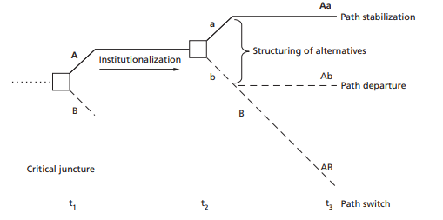
Исторический институционализм объясняет институты рисунок взят из: Ebbinghaus B. Can Path Dependence Explain Institutional Change? Two Approaches Applied to Welfare State Reform

Slide 20
Исторический институционализм объясняет институты
Модель Пойа
В момент $t_{0}$ в корзине только два шарика: красный и черный
Далее из корзины случайным образом вытаскивается один шарик. Наблюдается его цвет. В корзину кладется шарик такого же цвета, что был только что вынут. Получено новое распределение шариков в корзине в момент $t_{1}$
Повторение предыдущего шага -> распределение шариков в корзине в момент $t_{3}$
Etc.

Slide 21
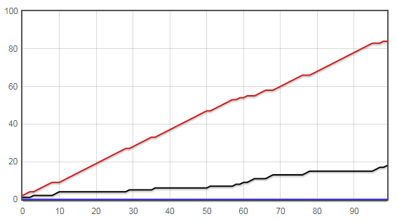
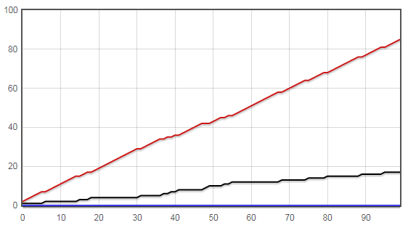
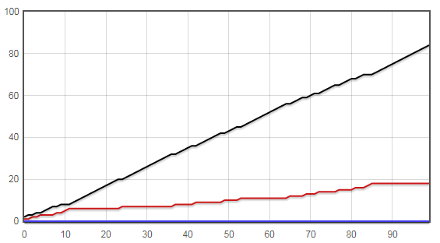
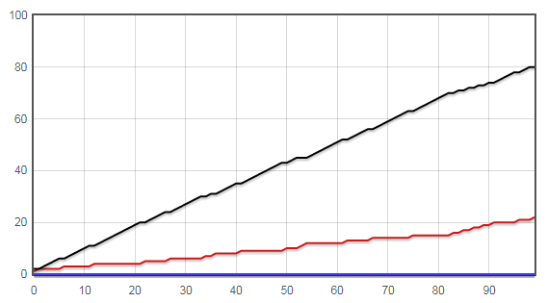
Исторический институционализм объясняет институты
Симуляции:
http://success-equation.com/urn.html

Slide 22
Исторический институционализм объясняет институты
Пример: QWERTY
«Эффект бабочки»
Чем ближе событие к «критической развилке», тем больший у него вес
Объяснение того, почему неэффективность может быть устойчива
NB! В институционализме РВ тоже есть объяснения этому – см. знаменитую «дилемму заключенного»
Два важных эффекта:
Эффект «возрастания отдачи» (increasing returns) (e.g.: научение, рост асимметрии во власти, формирование ожиданий и т.д.)
Эффект издержек при смене траектории
→ Path Dependence

Slide 23
4. Институты, агенты и структуры

Slide 24
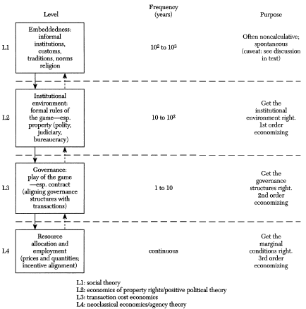
Оливер Уильямсон о разных типах институтов с точки зрения скорости их изменений (источник: Williamson O. The New Institutional Economics: Taking Stock, Looking Ahead)

Slide 25
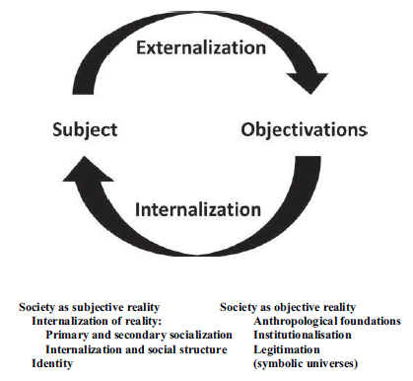
Диалектическое взаимообусловливание агентов и структур: две версии
Социологический институционализм (источник: Eberle T., Variations of Constructivism)
Институционализм рационального выбора
initial structure of incentives
equilibrium practices (institutions)
structure of incentives under constraints of institutions

Slide 26
Спасибо за внимание!

